Slide 1
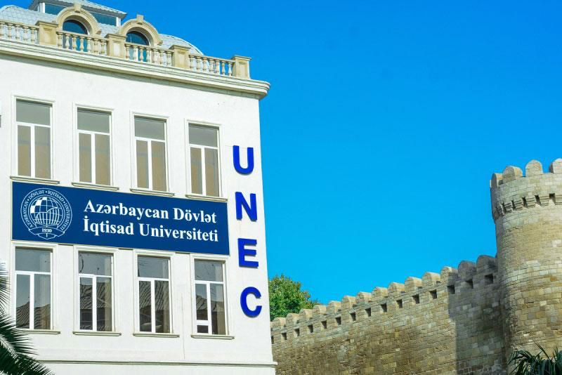
Fənn: Azərbaycan Tarixi
Müəllimə: Xədicə Abbaslı
Qrup: Maliyyə 652
Tələbə: Nəcəfli Aydan
Mövzu: “Azərbaycan ərazisində ibtidai icma quruluşu”

Slide 2

Plan:
1.
Azərbaycanda daş dövrü, Quruçay mədəniyyətinin formalaşması
2.
4.
Azərbaycanda ibtidai icma quruluşunun dağılması və sinifli cəmiyyətin meydan gəlməsi
3.
Azərbaycan mezolit, neolit, eneolit dövründə
Azərbaycan Tunc dövründə

Slide 3
“İnsanabənzər meymunun qalıqları”
“Eldar çölü”
“Udabno”
“Ceyrançöl”

Slide 4
İlk insan məskənləri:
Azıx
Daşsalahlı
Buzeyir
Damcılı
Tağlar
Qazma
Zar

Slide 5
Quruçay mədəniyyəti:
Azıx mağarası Azərbaycanın Füzuli rayonu ərazisində, Kür-Araz mədəniyyətinə aid qədim yaşayış məskənlərindən biridir. Mağara 1960-cı ildə azərbaycanlı arxeoloq Məmmədəli Hüseynov tərəfindən kəşf edilib. Burada aparılan qazıntılar zamanı Azıx adamı (Homo Erectus) adlı ibtidai insanın qalıqları aşkar edilib. Tapılan qalıqlar təxminən 350-400 min il əvvələ aid edilir və bu, Azərbaycan ərazisində ilk insan məskənlərindən biri olduğunu sübut edir. Mağara təxminən 600 kvadratmetr sahəni əhatə edir və bir neçə zal və keçidlərdən ibarətdir.

Slide 6

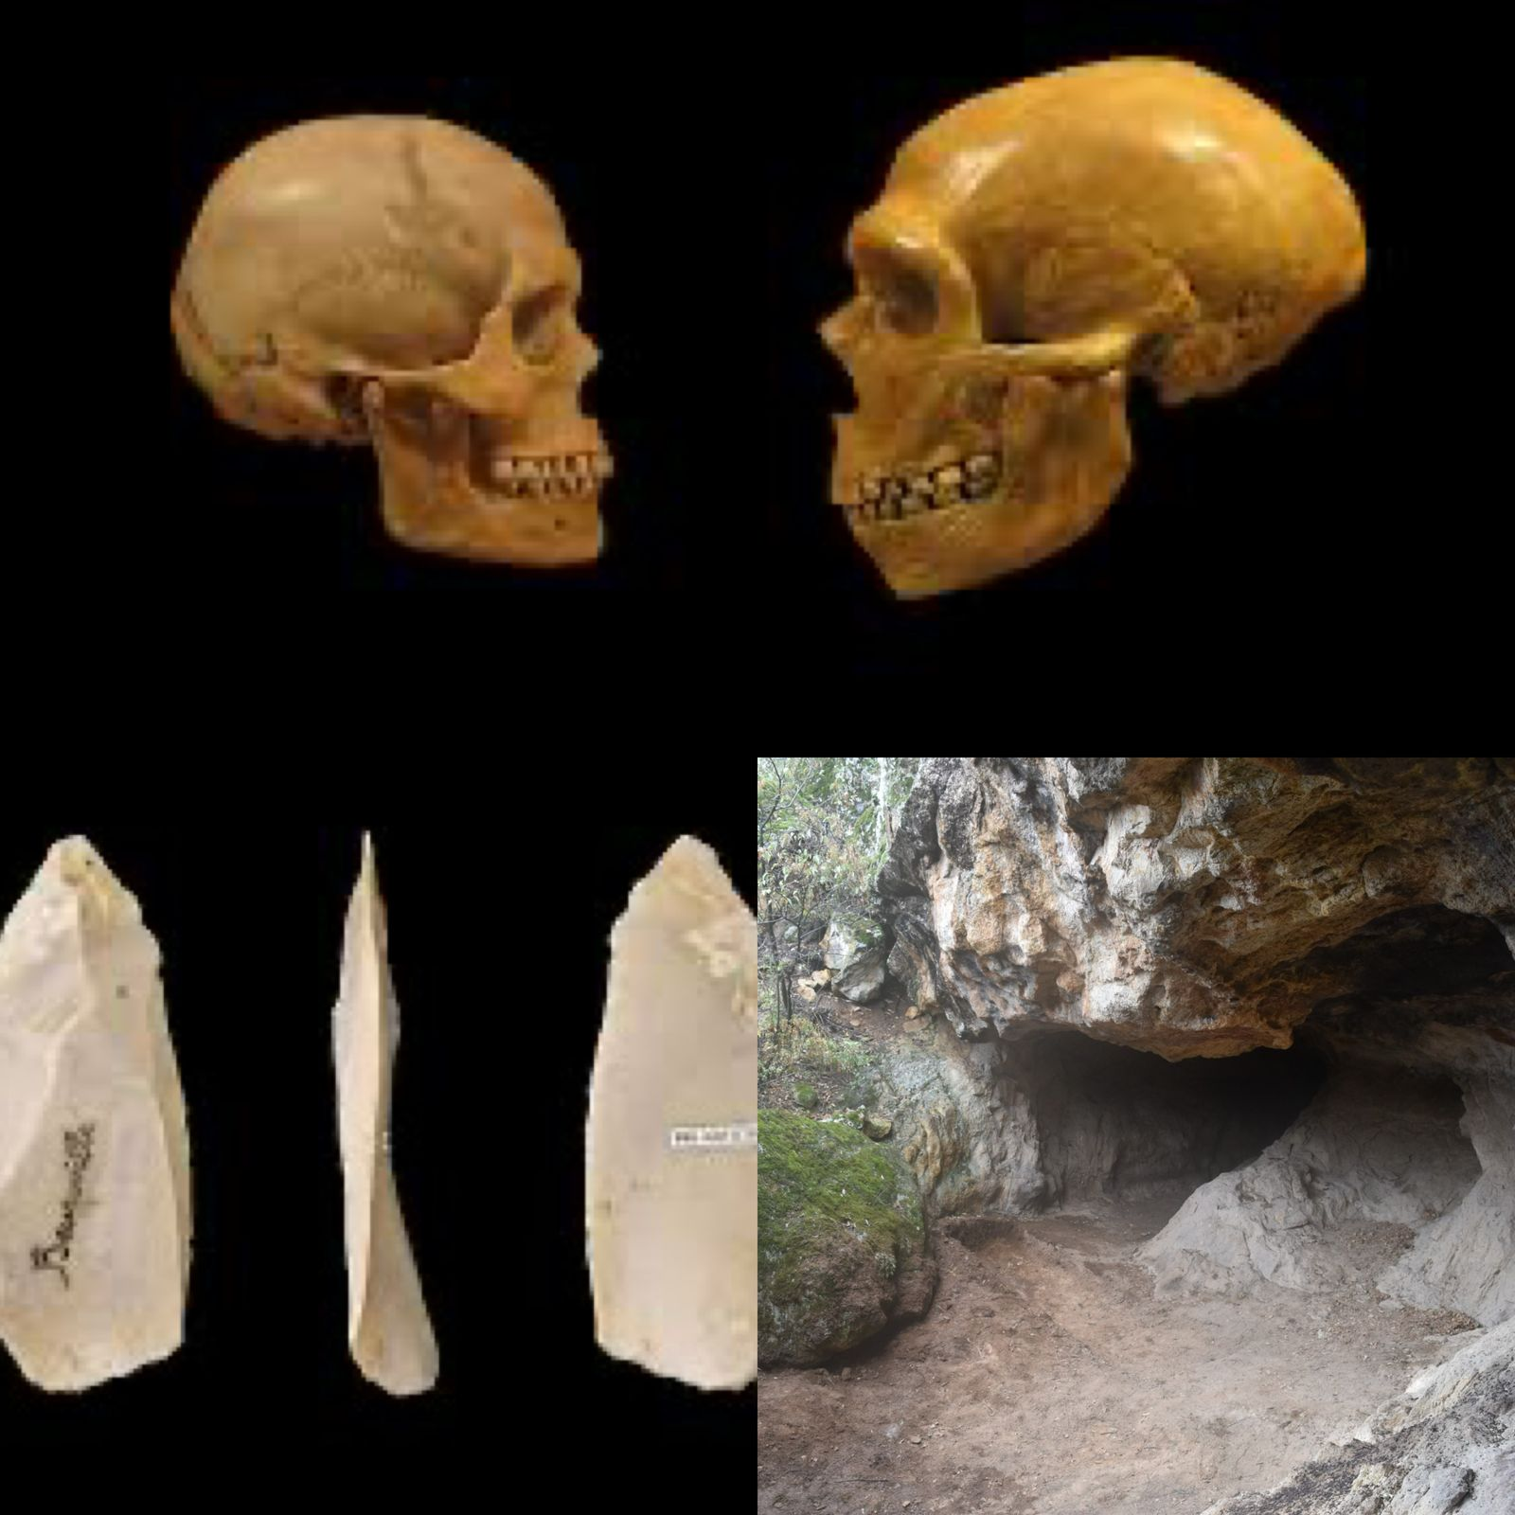
Mustye Mədəniyyəti:
Orta Paleolit dövrü (təxminən 300 min – 30 min il əvvəl) insan inkişafının və mədəni irsinin formalaşdığı mühüm mərhələlərdən biridir. Bu dövrdə Homo neanderthalensis (Neandertal insanı) və erkən Homo sapienslər mövcud olmuşdur.

Slide 7

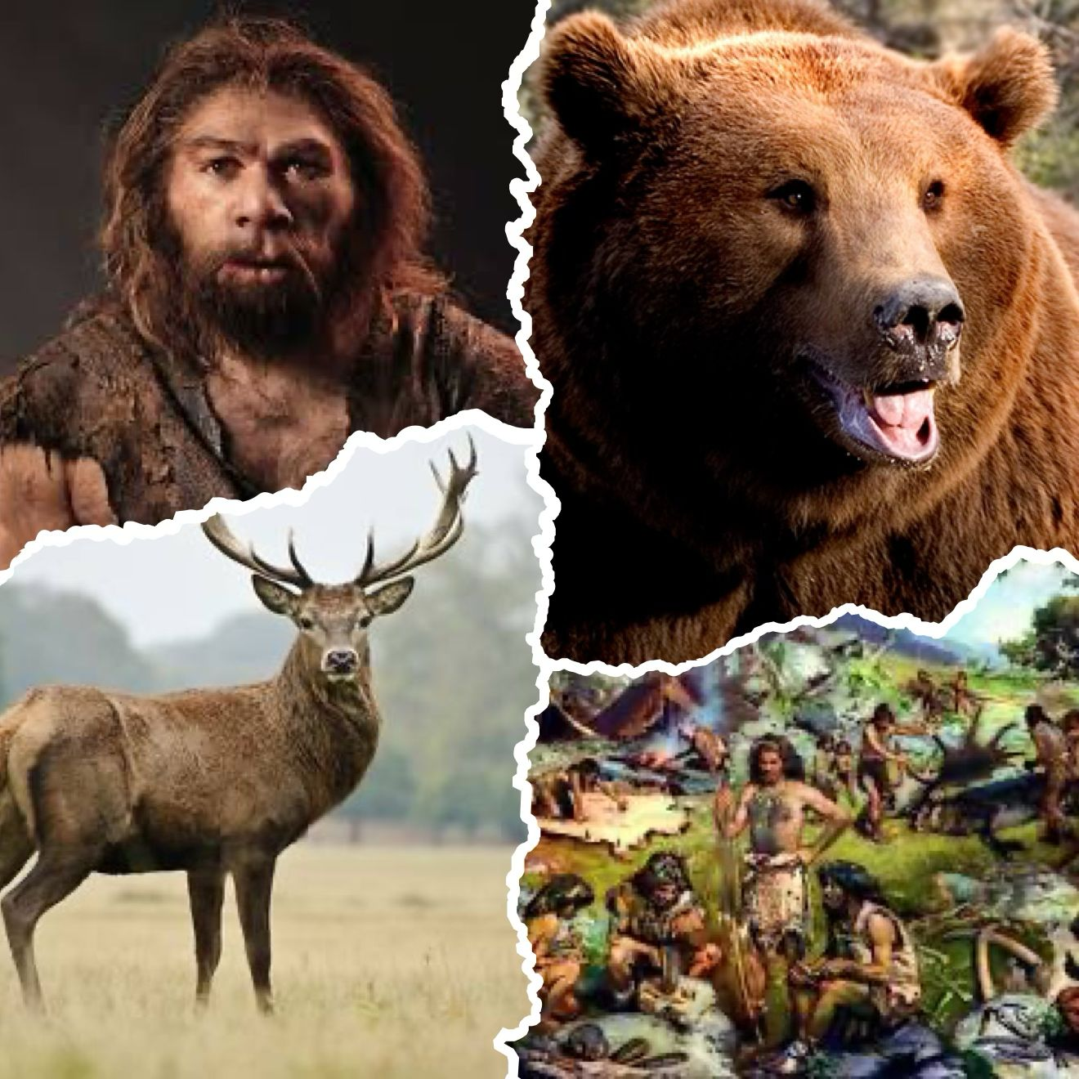
Üst paleolit:
Üst Paleolit dövrü (təxminən 40 min – 10 min il əvvəl) insan inkişafının ən mühüm mərhələlərindən biridir. Bu dövrdə Homo sapiens tam formalaşaraq dünyaya yayılmış və ilk mədəniyyət nümunələri yaranmışdır. Alətlər və texnologiya – İnsanlar daş, sümük və buynuzdan hazırlanmış daha mürəkkəb və ixtisaslaşmış alətlərdən istifadə edirdilər. İncəsənət və inanclar – Mağara rəsmləri, heykəlciklər və bəzək əşyaları bu dövrdə meydana gəlmişdir. Bu, insanların simvolik düşüncəyə və inanclara malik olduğunu göstərir.Dini ayinlər və dəfn adətləri – İnsanlar ölülərini xüsusi qaydada dəfn edir, onların yanına bəzək əşyaları və ov alətləri qoyurdular.

Slide 8


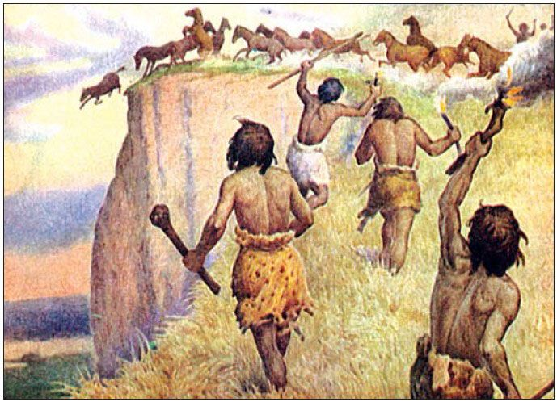
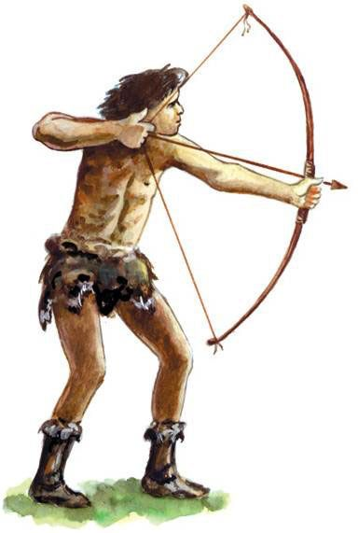
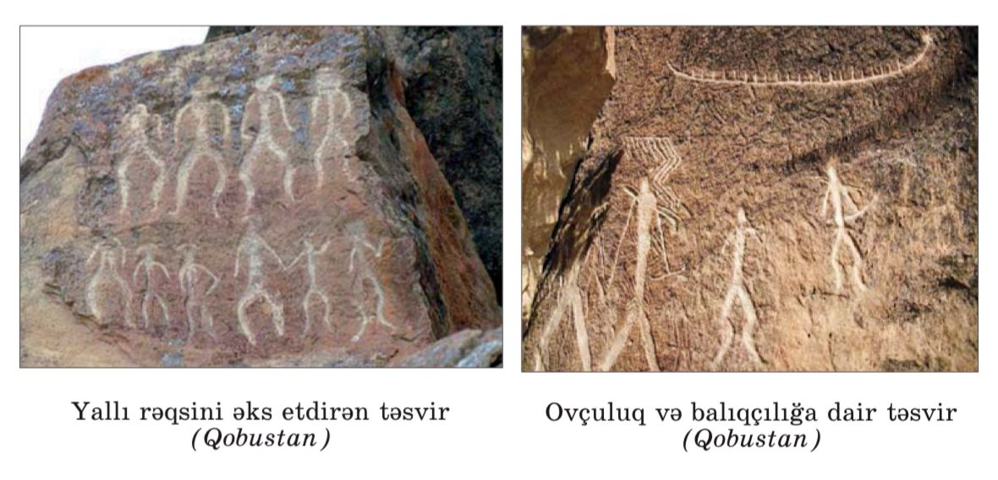
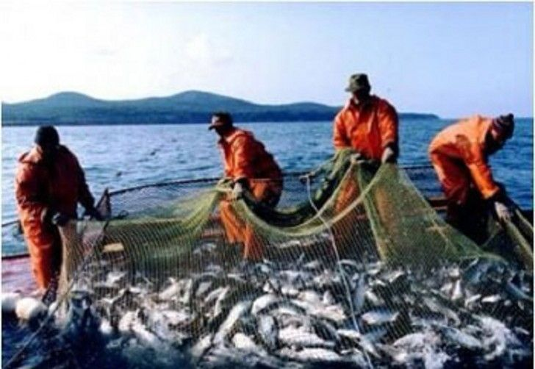
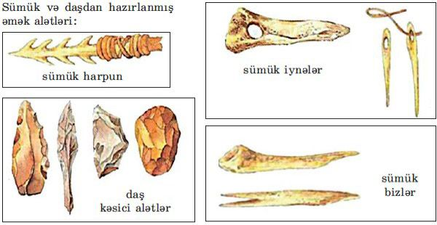
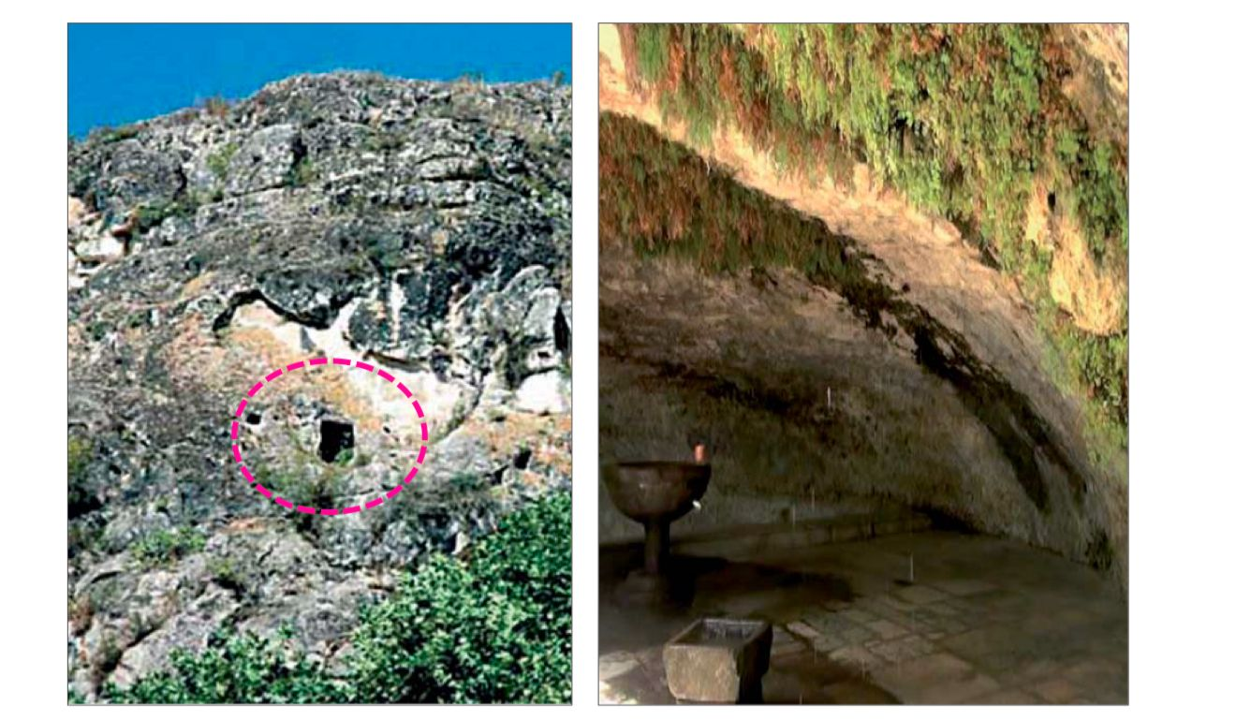
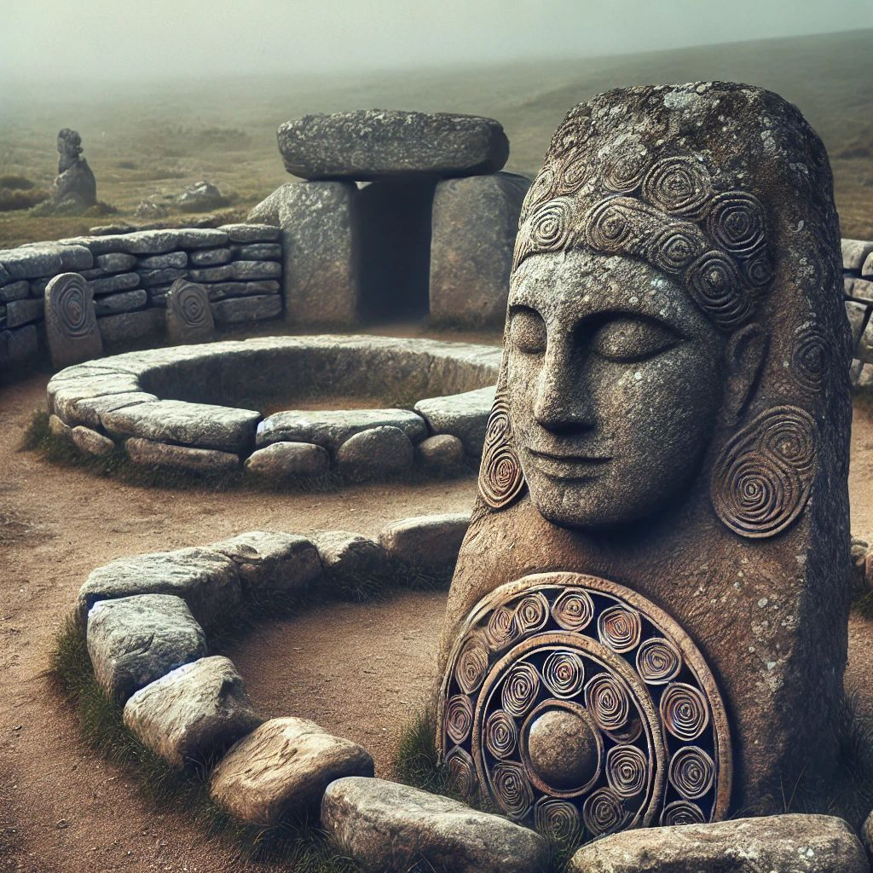
Mezolit dövrü
Mezolit dövründə balıqçılıq çox böyük rola malik idi. İnsanlar daşdan və sümükdən hazırlanmış harpunlarla və torlarla balıq tuturdular. Mezolit dövründə axirət dünyasına inam getdikcə artırdı. Ölülər dəfn olunduqdan sonra ətrafına büt qoyulurdu. Bu haqda məlumat isə Qobustan rayonunun Firuz düşərgəsindən tapılmışdır. Mezolit dövrü Qobustan və Qazax rayonunun Damcılı mağarası əsasında öyrənilmişdir. İnsanlar gündəlik həyatlarını qayaların üzərinə həkk edirdilər. Bu təsvirlər onların dini inancları, gündəlik məşğuliyyətlərini öyrənməyə kömək edir.

Slide 9
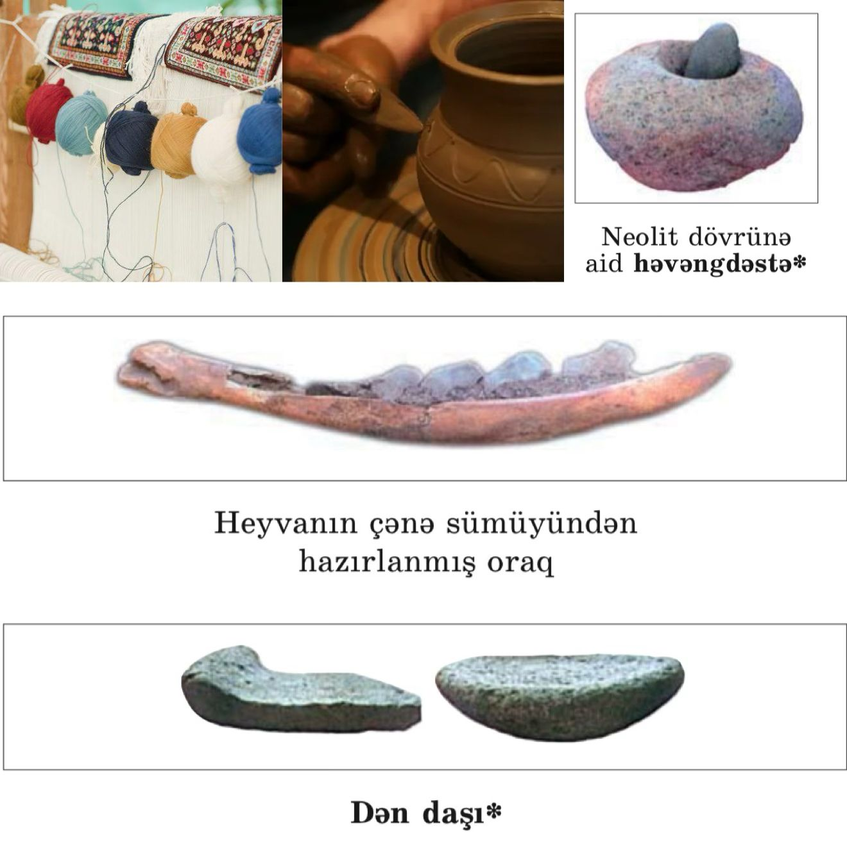
Neolit dövrü
Neolit dövrü (Yeni Daş Dövrü) təxminən e.ə. 10 minillikdən e.ə. 3-cü minilliyə qədər davam edən və insanların həyat tərzində inqilabi dəyişikliklərin baş verdiyi bir dövrdür. Bu dövr, daş alətlərin təkmilləşdirilməsi, əkinçilik və heyvandarlığın meydana gəlməsi, daimi yaşayış məskənlərinin qurulması ilə xarakterizə olunur.Neolit Dövrünün Əsas Xüsusiyyətləri:
1.İqtisadi İnqilab – İnsanlar ovçuluq və yığıcılıqdan əkinçilik və heyvandarlığa keçid etdilər. Bu, qida istehsalına başlanılması və ərzaq ehtiyatlarının yaranmasına səbəb oldu.
2.Daimi Məskunlaşma – Köçəri həyat tərzi tədricən yerini daimi yaşayış məskənlərinə verdi. İlk kəndlər formalaşdı.

Slide 10

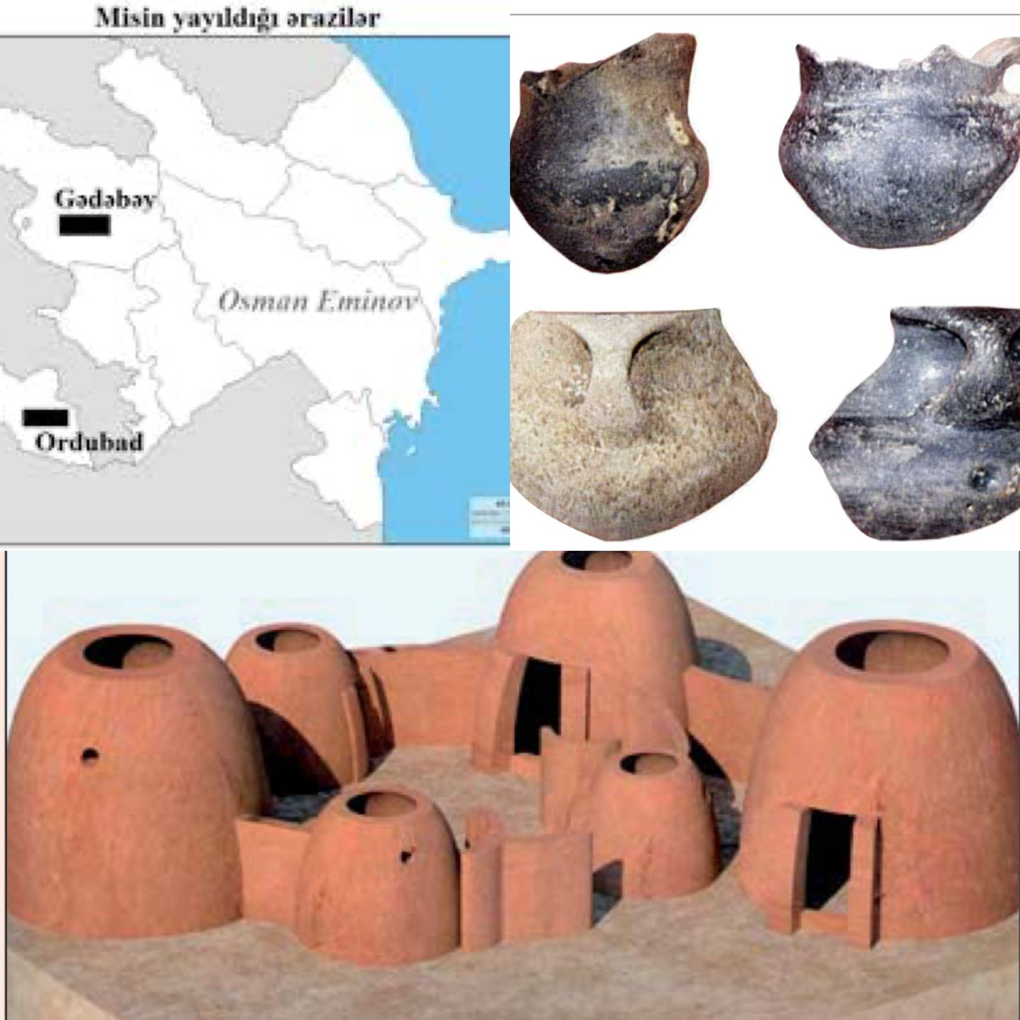
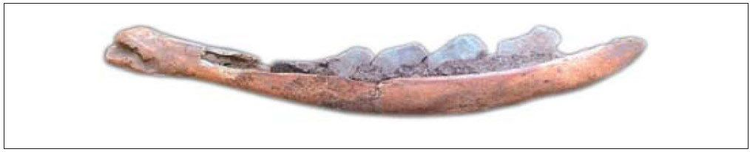
Eneolit dövrü – “Toxa əkinçiliyi mədəniyyəti”
Eneolit dövrü (e.ə. 6 min – e.ə. 3 min) insanların daş dövründən çıxaraq ilk dəfə metaldan istifadə etməyə başladığı keçid dövrüdür. Mis alətlərin istifadəsi – Eneolit dövründə insanlar ilk dəfə təbii misdən silah, bıçaq və digər alətlər düzəldirdilər. Daş və metal alətlərin birlikdə işlədilməsi – Bu dövrdə həm daş, həm də mis alətlərdən istifadə olunurdu. Saxsı qablar və bəzək əşyaları – Eneolit dövrünə aid naxışlı saxsı qablar və misdən hazırlanmış bəzək əşyalarının təsvirləri uyğun olar.
Toxa əkinçiliyi dövrü, kənd təsərrüfatında toxumların torpağa səpilərək bitkilərin yetişdirilməsinə başlanan dövrü ifadə edir. Bu dövr ümumiyyətlə təbiət şəraitinə və coğrafi mövqeyə görə dəyişsə də, kənd təsərrüfatının əsas dövrlərindən biridir. Azərbaycanda bu dövr əsasən yaz və payız dövrlərində baş verir.Toxa əkinçiliyi dövrü kənd təsərrüfatının təbii dövrləri ilə sıx bağlıdır və əkinçiliyin məhsuldar və effektiv olmasını təmin etmək üçün düzgün vaxtda və şəraitdə əkin edilməsi vacibdir.

Slide 11

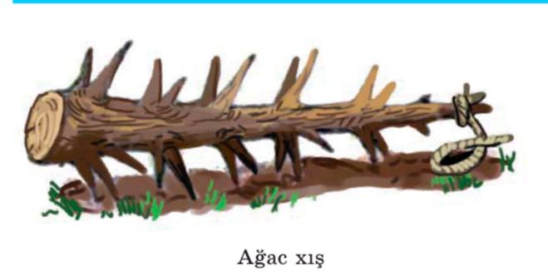
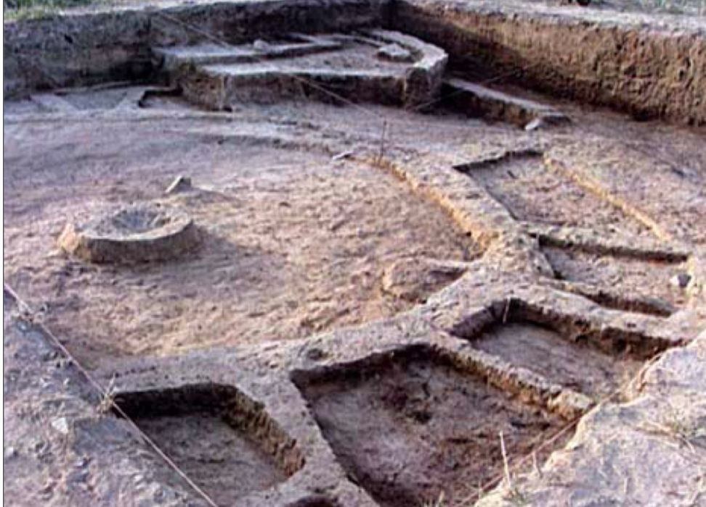

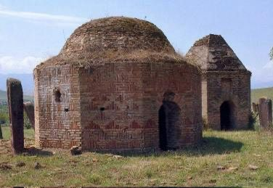
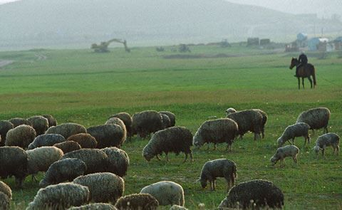
Erkən tunc dövrü:
Erkən Tunc dövrünə (e.ə. IV minilliyin sonu – III minillik) aid mədəniyyət. Azərbaycan ərazisindən başlanğıcını götürən bu mədəniyyət Şimali Qafqazdan Mesopotomiyaya, Şərqi Anadoludan Orta Asiyaya qədər geniş bir ərazini əhatə etmişdir. İlk dəfə Azərbaycanda aparılan arxeoloji qazıntılar zamanı aşkarlandığından Kür-Araz mədəniyyəti adlandırılmışdır. İlk Tunc dövründə, az qala, bütün Azərbaycanın və Cənubi Qafqaz ərazisinin düzən və dağlıq rayonları əkinçi-maldar qəbilələr tərəfindən tutulur, mənimsənilir. Bu dövrdə Mərkəzi və Şərqi Cənubi Qafqazın, Şimal-şərqi Qafqazın, həm də Cənubi Azərbaycanın və Şərqi Anadolunun əsas əraziləri elmdə Kür-Araz mədəniyyəti adı altında tanınmış vahid maddi-mədəni irsə sahib qəbilələr tərəfindən məskunlaşır. Bu mədəniyyət ilk dəfə 1940-cı illərdə, Kür-Araz çayları arasındakı ərazilərdə tapılmış materiallar əsasında müəyyənləşdirilmişdir. O vaxt Kür-Araz mədəniyyətini eneolitə aid edirdilər. Sonralar aydın oldu ki, bu mədəniyyətin hüdudları Kür-Araz çayları arasından çox genişdir, abidələri isə e.ə. IV minilliyin ortalarından III minilliyin son rübünədək xronoloji çərçivəni əhatə edən ilk tunc dövrünə aiddir

Slide 12

Orta tunc dövrü
Boyalı qablar mədəniyyəti
İçərisində boyaq olan qab maddəsi
Müdafiə qalası
Orta Tunc Dövrü (e.ə. III minilliyin sonu – e.ə. II minilliyin əvvəlləri)Orta Tunc dövrü, erkən Tunc dövründən sonra başlayaraq cəmiyyətin sosial və iqtisadi inkişafında mühüm dəyişikliklərin baş verdiyi bir mərhələdir. Bu dövrdə metalurgiyanın daha da inkişaf etməsi, əmək bölgüsünün dərinləşməsi və ilk dövlət qurumlarının yaranması baş verdi.

Slide 13

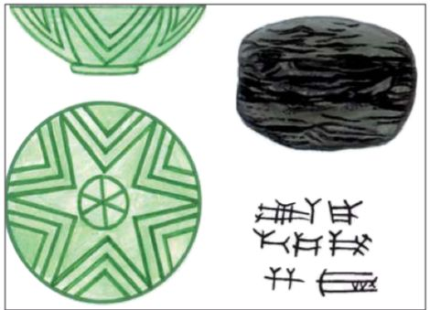
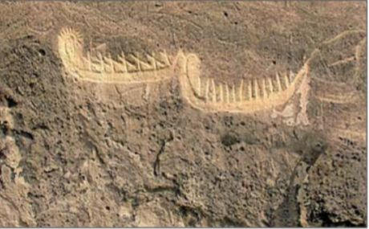
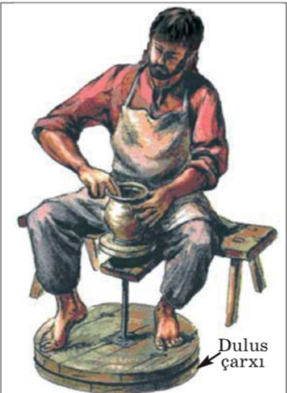
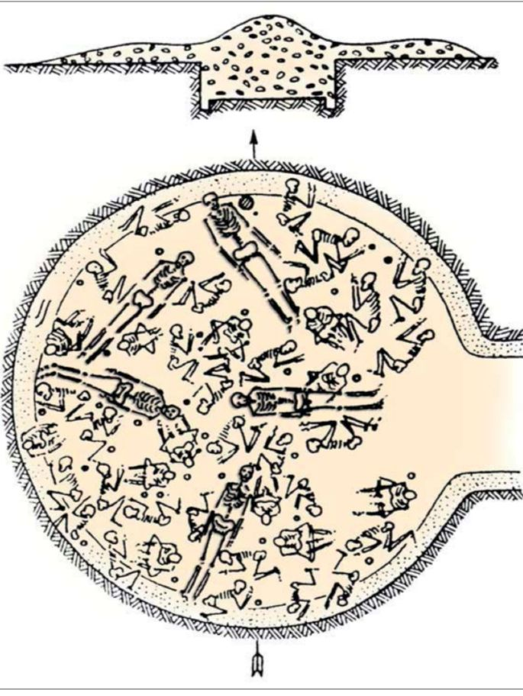
Son tunc dövrü
Son Tunc Dövrü (e.ə. II minilliyin ortaları – e.ə. I minilliyin əvvəlləri)Son Tunc dövrü tunc metallurgiyasının ən yüksək səviyyəyə çatdığı və ilkin dövlət qurumlarının formalaşmağa başladığı mərhələdir. Bu dövrdə insanlar tuncdan daha geniş istifadə etmiş, iqtisadiyyat, ticarət və ictimai həyat sahələrində ciddi dəyişikliklər baş verdi.

Slide 14

Diqqətiniz üçün təşəkkürlər!

